Slide 1


Slide 2

Panelistas

Slide 3

Objetivos de la Conferencia
Al concluir la Conferencia los participantes tendrán:
Conocimiento general de la Ley Núm. 73-2019; el impacto sobre las regulaciones anteriores de compras al establecerse un nuevo proceso uniforme para las adquisiciones del Gobierno de Puerto Rico.
Obtener conocimiento sobre el Reglamento 9230, "Reglamento Uniforme de Compras y Subastas de Bienes, Obras y Servicios No Profesionales de la Administración de Servicios Generales del Gobierno de Puerto Rico. “
Conocimiento y cumplimiento con las distintas políticas de preferencias que rigen las compras gubernamentales.
Conocimiento integral sobre los procesos de adquisiciones más importantes, como lo son los distintos métodos de licitaciones y las compras excepcionales.
Trámites Procesales:
  Subastas Formales, RFP y RFQ ante la Junta de Subastas.
  Proceso de impugnación ante la Junta Revisora del Gobierno de Puerto Rico.

Slide 4



Introducción
Transparencia
La Administración de Servicios Generales (ASG) es la entidad gubernamental responsable de implementar la política pública relativa a la adquisición de bienes, obras y servicios No profesionales del Gobierno de Puerto Rico.
Eficiencia
Centralización
Centro Gubernamental
Roberto Sánchez Vilella (Minillas), Torre Norte
Pisos 11, 12 y 13
Confianza
Página Web
www.asg.pr.gov
Erradicar la corrupción
Políticas de preferencias
En todo proceso de compra la Administración cumplirá cabalmente con las políticas de preferencia

Slide 5










La Reforma para las Adquisiciones comenzó en mayo de 2016
La ASG continúa activamente enfocada en la Centralización de los Contratos, la Trasformación Organizacional y en la identificación de los recursos estratégicos para lograr los objetivos de la Ley Núm. 73-2019
Ley 73
Julio 2019
Componentes claves para poner en práctica la Reforma
Plan para
Puerto Rico
Octubre 2016
Orden Ejecutiva-2019-008
Centralización de las Compras
Febrero 2019
PROMESA
mayo 2016
Plan Fiscal
Octubre 2018
Centralización de Contratos
Transformación Organizacional
Centralización en los Procesos de Compras (Código Modelo de Contratación ABA)
Alineación en ahorros futuros
ASG desarrollará nuevos RFP para otorgar contratos centralizados
Reglamento 9230
noviembre 2020
Recursos Estratégicos
Centralización de Contratos
Recursos Estratégicos
Transformación organizacional
Implementación
Centralización del proceso de solicitud de adquisiciones
Aprovechar el poder adquisitivo del GPR para obtener ahorros sustanciales en gastos específicos. (ej. Materiales de oficina, IT Hardware, etc.)
Creación de nuevas divisiones e implementación de procesos uniformes y adquisiciones
Iniciativas del Gobierno de Puerto Rico
Iniciativas liderada por la ASG

Slide 6


Base Legal
“Ley de la Administración de Servicios Generales para la Centralización de las Compras del Gobierno de Puerto Rico de 2019”, Ley Núm. 73 de 23 de julio de 2019, según enmendada
Art. 3, Ley Núm. 73-2019
Las disposiciones de esta Ley regirán los procesos de compras y subastas de bienes, obras y servicios no profesionales en todas las Entidades Gubernamentales y las Entidades Exentas.
La Rama Judicial, la Asamblea Legislativa y los municipios podrán, de forma voluntaria, adoptar los procesos de compras y subastas de bienes, obras y servicios a través de la ASG.

Slide 7
Reglamento Uniforme de Compras y Subastas de Bienes, Obras y Servicios No Profesionales de la Administración de Servicios Generales del Gobierno de Puerto Rico, Reglamento Núm. 9230
El Reglamento Núm. 9230, promulgado el 18 de noviembre de 2020, compila en un solo cuerpo reglamentario las normas y procedimientos a seguir por la ASG al momento de tramitar todas las compras y subastas de bienes, obras y servicios no profesionales.
Además, el Reglamento Núm. 9230 establece los principios y normas generales en la contratación gubernamental en aras de garantizar el manejo y administración de los fondos públicos y así promover la sana competencia. De esta manera, se logran precios más competitivos, se adquieren bienes de mejor valor, así como obras y servicios de mayor calidad todo dentro de un marco de transparencia el cual procura estimular el desarrollo económico.
En el caso de las Entidades Exentas, estas adoptarán sus propios reglamentos siempre que cumplan con la Ley Núm. 73-2019 y el Reglamento Núm. 9230. Dichos reglamentos deberán ser revisados por la ASG, que además certificará, previo a su publicación, que estos cumplen con las disposiciones antes enunciadas.

Slide 8


Las Entidades Gubernamentales, realizarán todas las compras y subastas de bienes, obras y servicios no profesionales a través de la ASG, sin excepción alguna.
Las Entidades Exentas no estarán obligadas a realizar sus compras y subastas de bienes, obras y servicios no profesionales a través de la ASG.
Las Entidades Exentas vendrán obligadas a adoptar los métodos de licitación y compras excepcionales que se establecen en la Ley Núm. 73-2019.
* Sólo tendrán poder adjudicativo la Junta de Subastas de ASG y de las Entidades Exentas según definidas en el Artículo 4 de la Ley Núm. 73-2019, según enmendada. ​
La Junta Revisora de Subastas será la única junta que tendrá la potestad de revisar los procesos adjudicativos de la Junta de Subastas del Gobierno de Puerto Rico y las Entidades Exentas.
¡Ojo! Como parte del proceso de transición se ha otorgado tiempo adicional al Dpto. de Educación. Por tanto estos podrán celebrar procesos adjudicativos siempre y cuando no hayan contratos otorgados por ASG.

Slide 9

Política de Preferencia en Compras
Art. 37 de la Ley Núm. 73-2019
En todo proceso de compra la Entidad Gubernamental cumplirá cabalmente con las políticas de preferencia consagradas en las siguientes disposiciones estatutarias:
Ley Núm. 14-2004,
según enmendada
Ley Núm. 129-2005,
según enmendada
Ley Núm. 42-2018,
según enmendada
Ley Núm. 253-2006,
conocida como
“Ley para la Inversión de la Industria Puertorriqueña”
“Ley de Reservas en las Compras del Gobierno de Puerto Rico”
“Ley de Preferencia para Contratistas y Proveedores Locales de Construcción”
“Ley de Contratos de Selección Múltiple en los Procesos de Compras”

Slide 10
Para conceder la Preferencia en los distintos métodos de licitaciones se cumplirán con las siguientes condiciones :
El licitador establecerá Preferencia mediante la presentación de la Resolución de la Junta de Inversión, junto con los documentos de ofertas de precios.
En la Resolución deberá marcar el renglón o renglones a los cuales se les ha concedido la preferencia que solicita.
No se considerarán solicitudes de Preferencia que no se acompañen de los documentos solicitados.
No se considerarán solicitudes de Preferencia posterior a la fecha y hora establecida para la apertura de las ofertas.
El porciento de Preferencia se aplicará al precio ofrecido por el producto y el precio resultante será comparado con los otros precios para determinar las ofertas más bajas y el mejor valor.
Ley Núm.14-2004
Ley Núm.129-2005
Se observará que las Entidades Gubernamentales hayan asignado un mínimo de 20% del total de la partida asignada a compras de su presupuesto general para ser otorgado a microempresas, pequeñas y medianas empresas, siempre que la situación fiscal así lo permita.
Se observará que la mitad del 20% se adjudique a mujeres empresarias, propietarios de microempresas, pequeñas y medianas empresas, siempre que dicha adjudicación sea beneficiosa para el erario.

Slide 11
Para conceder la Preferencia en los distintos métodos de licitaciones se cumplirán con las siguientes condiciones:
Se adoptará contrato de selección múltiple como una de las opciones y contratos de compra que estarán disponibles y podrán ser utilizados en la adquisición de bienes y servicios.
El contrato de selección múltiple se utilizará cuando la Administradora determine que este tipo de contratos sirve los mejores intereses del Gobierno.
Ley Núm.253-2006
Ley Núm.42-2018
Se observará que las entidades gubernamentales hayan reservado, en cuanto a la compra y contratación de servicios de construcción, al menos un 20% de dichas compras y contrataciones para ser rendidos por un Negocio o Proveedor Local de Servicios de Construcción.
Subasta Informal Exclusiva
La Adm. Auxiliar de Adquisiciones
Requerirán a todos los licitadores como requisito indispensable para participar de la subasta exclusiva para negocios y proveedores locales de servicios de construcción, una Declaración Jurada que acredite su preferencia conforme a lo establecido en la Ley Núm. 42-2018 .
Podrán, motu propio o a solicitud de parte, verificar la veracidad de lo afirmado en la referida Declaración Jurada .
En caso de que se corrobore que el licitador no cumple con lo establecido en dicha Ley podría ser descalificado.
Subasta Formal Exclusiva
La Junta de Subasta

Slide 12
Métodos de licitación dispuestos en el Artículo 31 de la Ley Núm. 73-2019
Métodos de licitación a ser utilizado cuando se adquieran bienes, obras y servicios no profesionales
Compra Informal
Cuando el costo no exceda de quince mil dólares ($15,000.00)
Subasta Informal
Cuando el costo exceda de quince mil dólares ($15,000.00), pero, no exceda de cien mil dólares ($100,000.00)
Subasta Formal
Cuando el costo exceda la cantidad de cien mil dólares ($100,000.00)

Slide 13
Métodos de licitación dispuestos en el Artículo 31 de la Ley Núm. 73-2019
Métodos de licitación a ser utilizado cuando se adquieran bienes, obras y servicios no profesionales
Cuando el costo exceda de quince mil dólares ($15,000.00), pero, no exceda de cien mil dólares ($100,000.00). La adjudicación será realizada por el Área de Adquisiciones con la aprobación de la Administradora. (Permite la negociación entre el proponente y la Administración, mientras se evalúan las propuestas recibidas). Cuando el costo exceda de cien mil dólares ($100,000.00). La adjudicación será realizada por la Junta de Subastas.
Solicitud de Propuesta o Solicitud de Propuesta Sellada (RFP)
Cuando se trate de adquisición de bienes, obras o servicios especializados, que involucran asuntos altamente técnicos y complejos, mediante el cual se solicita a proponentes potenciales que sometan sus cualificaciones para participar en un proceso de licitación mediante Solicitud de Cualificaciones (conocida en inglés como Request for Qualifications).
Solicitud de Cualificaciones (RFQ)

Slide 14

Compra Informal
Las Entidades Gubernamentales realizarán cualquier Compra Informal, según definida en el Art. 31 de la Ley Núm. 73-2019 , a través de la ASG sin excepción alguna. Una compra informal es el método de licitación a ser utilizado cuando se adquieran bienes, obras y servicios no profesionales cuyo costo no exceda de quince mil dólares ($15,000.00).
1
2
3
4
5
6
Licitadores
Adjudicación
Recibo de
Requisición
Solicitud de
Cotizaciones
Recibo de
cotizaciones
Evaluación de
cotizaciones
14

Slide 15




Subasta Informal
Conforme a lo dispuesto en la Ley Núm. 73-2019, según enmendada, la subasta informal es el método de licitación a ser utilizado cuando se adquieran bienes, obras y servicios no profesionales cuyo costo exceda quince mil dólares ($15,000.00), pero no exceda la cantidad de cien mil dólares ($100,000.00).
Documentación necesaria de la Agencia requiriente:
Solicitud para la Adquisición de Bienes y Servicios No Profesionales
Certificación de Fondos
Autorización
Secretaría de la Gobernación y
de OGP (si aplica)
Especificaciones del bien o el servicio a ser adquirido

Slide 16
Subasta Informal
1
2
3
4
5
6
Pliego de
Subasta
Invitación
(Publicar)
Invitación
Individual
Pre Subasta
Ofertas
Acto de Apertura
7
8
9
10
La fianza de licitación de toda Subasta Informal deberá ser anejada a la oferta sometida y deberá estar endosada a favor de la entidad gubernamental o a nombre del Secretario de Hacienda, según sea el caso.
Evaluación e informe
Adjudicación
Aviso de Adjudicación
Fondos
No se autoriza la entrega a un suplidor de una orden de compra que no haya sido obligada en el sistema y hasta que el licitador agraciado haya entregado la Fianza de Ejecución (Performance Bond), requerida en la subasta.

Slide 17
Subasta Formal
Conforme a lo dispuesto en la Ley Núm. 73-2019, según enmendada, la Subasta Formal será el método de licitación a ser utilizado cuando se requieran bienes, obras y servicios no profesionales cuyo costo exceda la cantidad de cien mil dólares ($100,000.00).
Procedimientos para Subasta Formal:
Se realizará el mismo proceso dispuesto en la Subasta Informal. La fianza de licitación de toda Subasta Formal deberá incluirse con la oferta, sin excepción alguna y deberá estar endosada a favor de la Entidad Gubernamental correspondiente o a nombre del Secretario de Hacienda, según sea el caso.
Este proceso será llevado por la Junta de Subastas de la ASG o por las Juntas de Subastas de las Entidades Exentas de ser ese el caso.

Slide 18
Solicitud de Propuestas
y Solicitud de Propuestas Selladas (RFP)
Conforme a lo dispuesto en la Ley Núm. 73-2019, según enmendada, la solicitud de propuestas, solicitud de propuestas selladas o RFP será el método de licitación a ser utilizado cuando se requieran bienes, obras y servicios no profesionales el cual admite la negociación entre el oferente y la Administración, mientras se evalúan las propuestas recibidas. Esto permite la compra negociada y confiere a los licitadores la oportunidad de revisar y modificar sus ofertas antes de la adjudicación de la buena pro; la Administración podrá solicitar de los licitadores la presentación de su mejor y final oferta, “Best and Final Offer” (BAFO).
  Queda prohibida cualquier licitación que contemple los servicios ya adjudicados para todas las Entidades Gubernamentales y Entidades Exentas por la ASG.

Slide 19
Solicitud de Cualificaciones (RFQ)
Cuando se trate de la adquisición de bienes, obras o servicios especializados, que involucran asuntos altamente técnicos y complejos, mediante el cual se solicita a proponentes potenciales que sometan sus cualificaciones para participar en un proceso de licitación mediante Solicitud de Cualificaciones (conocida en inglés como Request for Qualifications).
Este mecanismo consistirá en un proceso dual.
Primera fase, se cualificarán los proponentes;
Segunda fase, se adjudicará la propuesta.
La Invitación correspondiente, así como la evaluación y la adjudicación será realizada por la Junta de Subastas, sin importar el costo de los bienes, obras y servicios especializados.

Slide 20
¿Cómo se implementará la Política de Preferencias en Compras?
Compra Informal :
Subasta Informal :
1
El Comprador informará en la Hoja de Cotización que los suplidores o proveedores deben remitir la Resolución de la Junta de Inversión en la Industria Puertorriqueña o cualquier documento acreditativo de preferencia para que se pueda aplicar el por ciento de preferencia otorgado.
1
La Administración Auxiliar de Adquisiciones podrá celebrar Subastas Informales exclusivas para grupos preferenciales.
3
La Administración Auxiliar de Adquisiciones dará fiel cumplimiento a la política pública de compras preferentes dispuestas en Ley.
2
Al evaluar las ofertas, el AAA aplicará el porciento (%) de preferencia establecido si se presentó la Resolución de la Junta de Inversión en la Industria Puertorriqueña o cualquier documento acreditativo.
*AAA – Administrador Auxiliar de Adquisiciones

Slide 21
¿Cómo se implementará la Política de Preferencias en Compras?
Subasta Formal :
1
La Junta de Subasta podrá celebrar Subastas Formales exclusivas para grupos preferenciales.
2
La Junta de Subastas dará fiel cumplimiento a la política pública de compras preferentes dispuestas en Ley.
Solicitud de Propuestas y/o Propuestas Selladas (RFP) :
1
El Pliego deberá contener cualquier aviso establecido en las diversas leyes de preferencia.
2
El Pliego deberá, además, informar a los licitadores o proponentes la obligación de presentar con su oferta cualquier documento acreditativo de preferencia.
3
La Administración y La Junta de Subastas darán fiel cumplimiento a la política pública de compras preferentes dispuestas en Ley.

Slide 22
Especificaciones Adicionales
La solicitud para la adquisición de bienes, obras o servicios debe incluir una certificación de la entidad peticionaria sobre el porciento (%) y la cantidad disponible en su presupuesto para compras de preferencia.
Una solicitud de adquisición podrá ser devuelta a la entidad peticionaria por ésta no incluir el porciento (%) y la cantidad disponible en su presupuesto para compras de preferencia.

Slide 23
Compras Excepcionales
Conforme a lo dispuesto en el Art. 34 de la Ley Núm. 73-2019, según enmendada, se conocerán como compras excepcionales, todas aquellas compras que estarán exceptuadas de realizarse utilizando los métodos de licitación dispuestos en el Art. 31 de dicha Ley.
Dichas compras deberán incluir una justificación escrita preparada por la Agencia Peticionaria, donde se detalle las circunstancias que fundamentan la compra excepcional.
Toda compra excepcional deberá ser recomendada, mediante escrito, por el Administrador Auxiliar de Adquisiciones y autorizada por el Oficial de Licitación.
Las compras excepcionales podrán ser realizadas mediante compra directa al suplidor o proveedor de servicios, o utilizando el método de solicitud de cotizaciones. Ello dependerá bajo el inciso por lo cual se hace la compra excepcional.
Siempre deberá obrar en el expediente de la Compra Excepcional, toda documentación que justifique la selección del método de compra, incluída la justificación de la agencia peticionaria, si aplica.

Slide 24

Compras excepcionales
¿Cuándo ocurre una compra excepcional?
¿Cuándo ocurre una compra excepcional?
Limitaciones con suplidores
Limitaciones con suplidores
Exista una sola fuente de abastecimiento.
No hay suplidores en el mercado local y hay sólo una fuente de abastecimiento fuera de PR
No se reciban cotizaciones en subasta; se debe emitir una segunda convocatoria. Sólo la Administradora puede recomendar este trámite.
Todas las cotizaciones recibidas sean rechazadas porque no cumplen; se debe emitir una segunda convocatoria. Sólo la Administradora puede recomendar este trámite.
Fuente: Capítulo 6 de Reglamento 9230

Slide 25


Compras excepcionales
Limitaciones de emergencias
Gobernador declare estado de emergencia.
La vigencia de fondos esté próxima al vencimiento (si los trámites se realizan 60 días antes).
La propiedad gubernamental pueda dañarse o perderse.
Se necesiten piezas de repuesto, accesorios, o servicio bajo contrato.
Situación de emergencia que genere necesidades.
Otras circunstancias
Los precios mínimos estén fijados por Ley.
La compra se realice al Gobierno de EU o Entidades Gubernamentales de Gobierno.
Los artículos sean especializados.
* Toda compra excepcional deberá ser recomendada mediante escrito por el Administrador Auxiliar de Adquisiciones y autorizada por el Oficial de Licitación
Fuente: Capítulo 6 de Reglamento 9230

Slide 26
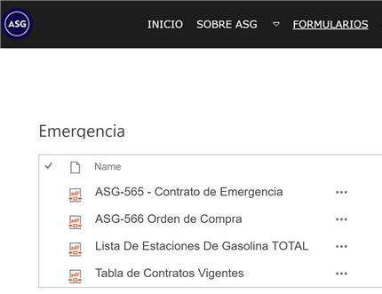
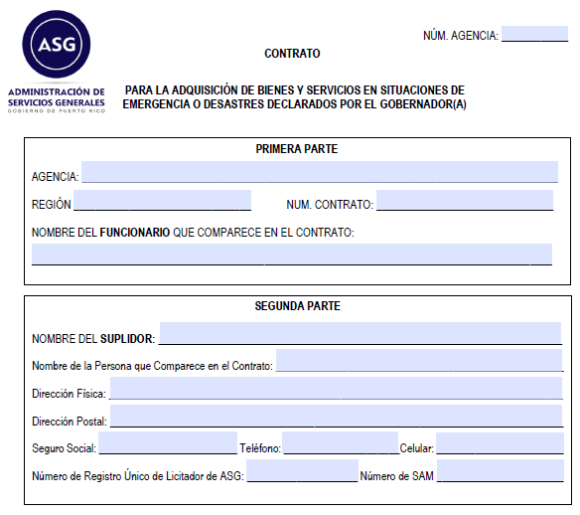
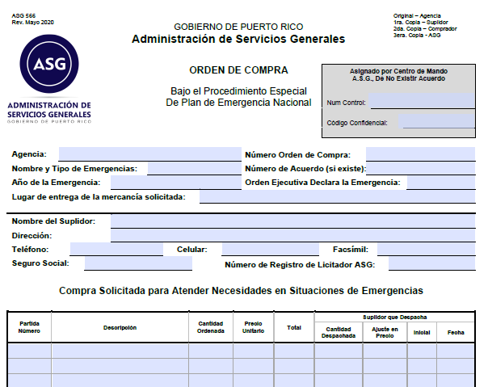
Compras Excepcionales
Formularios en la página web de la ASG

Slide 27
Junta de Subastas

Slide 28
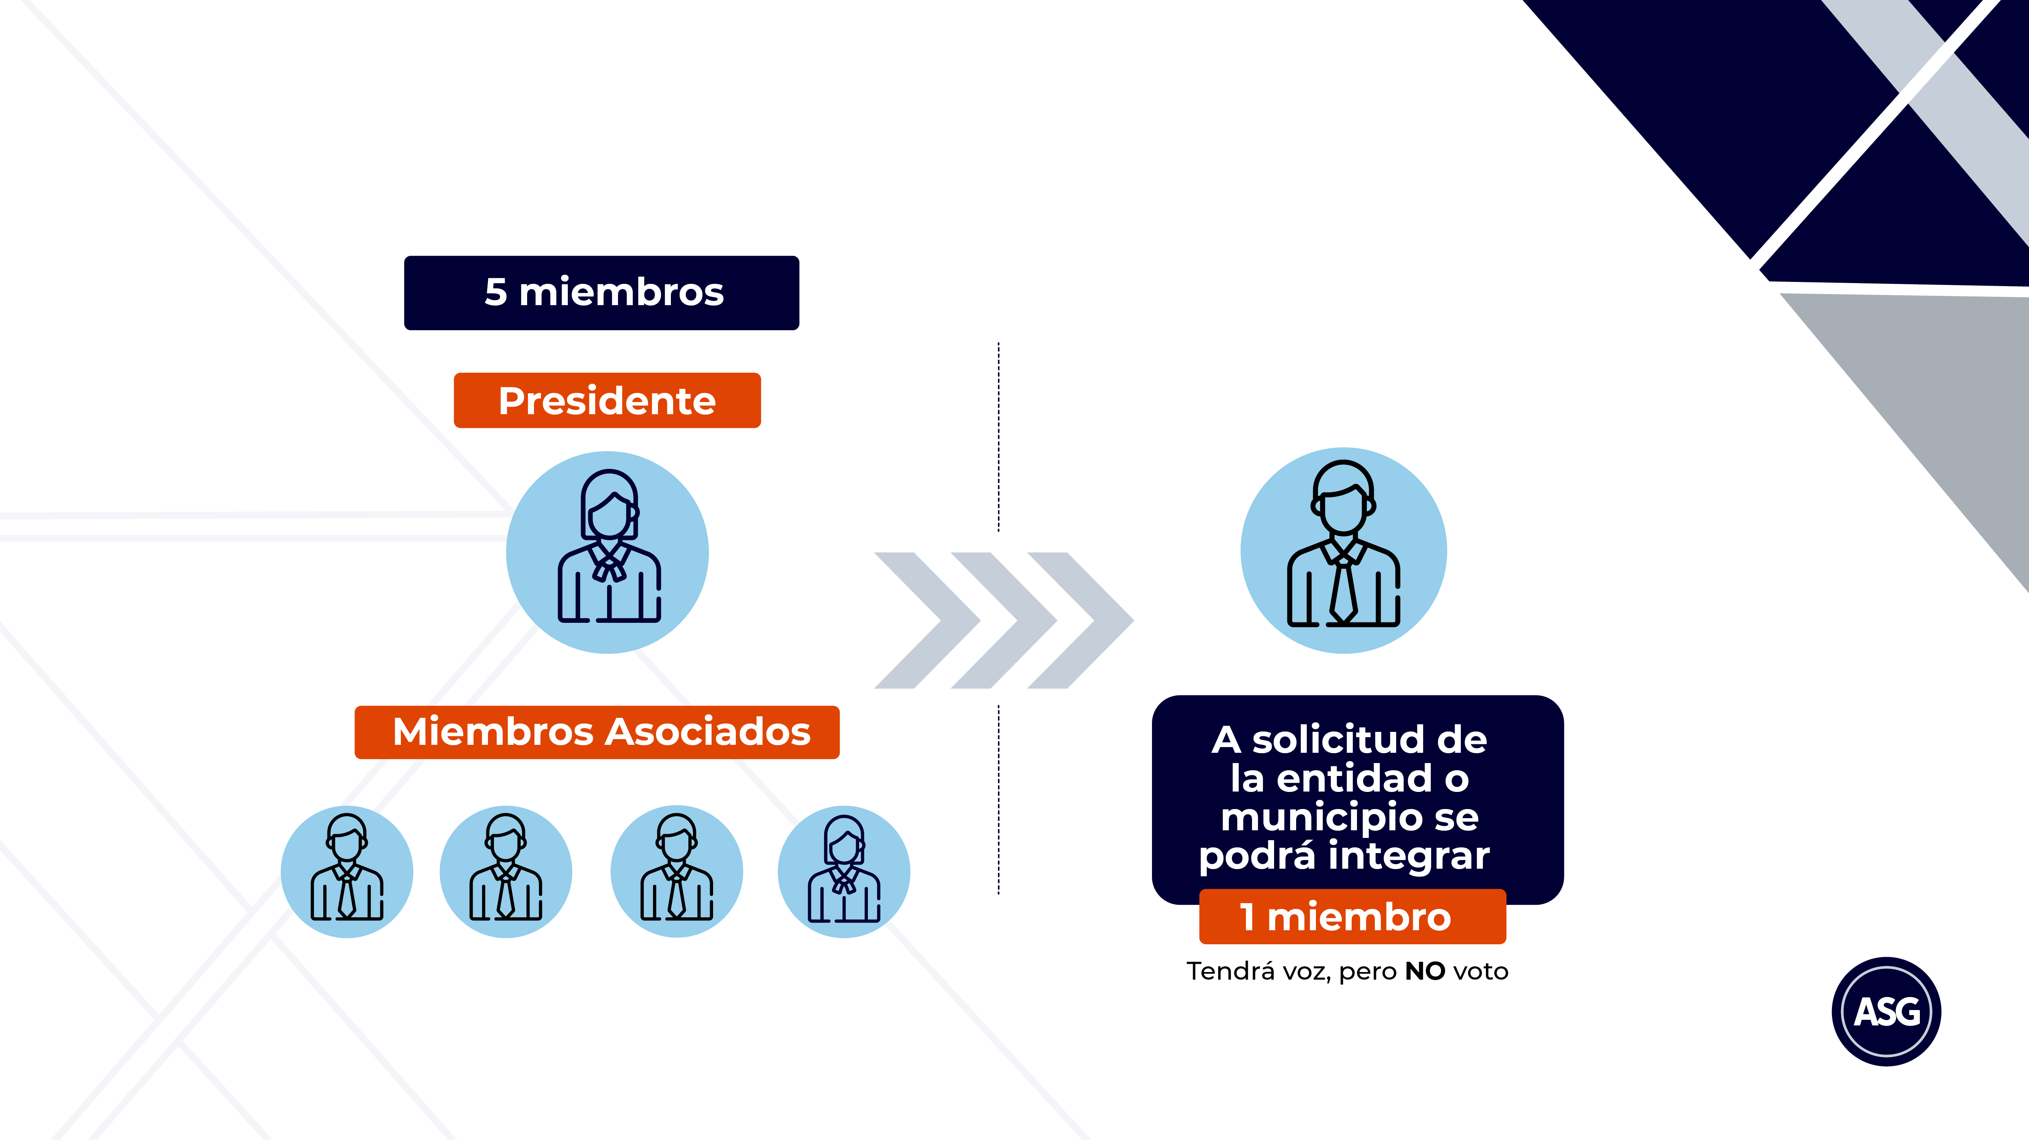
Junta de Subastas
  Los miembros de la Junta de Subastas estarán sujetos al cumplimiento con: la Ley 1-2012, según enmendada, conocida como, “Ley Orgánica de la Oficina de Ética Gubernamental de Puerto Rico”

Slide 29
Facultad de la Junta de Subastas
Emitir y autorizar las invitaciones y los pliegos de las solicitudes de propuestas selladas y las subastas formales.
Evaluar y adjudicar solicitudes de propuestas selladas y/o subastas sobre toda compra o contratación cuyo costo estimado exceda la cantidad de $100,000.00.
Emitir las notificaciones de adjudicación de subastas o cualquier orden, requerimiento, o resolución, que en derecho proceda.

Slide 30
Proceso de Subasta
Publicaciones
Reunión Pre Subasta
Solicitud
Enmiendas
Certificación de fondos
Ofertas
Asignación de Caso
101,000
Acto Apertura
+
Subasta Formal
Si
No
Comprador
Aviso de
Adjudicación
-
Subasta Informal
(no va a la Junta de Subastas)
Unidad Especial
100,000
LPAU
Orden de Compra

Slide 31
Procesos de Subasta Formales y Solicitudes de Propuestas Selladas
El Área de Adquisiciones evalúa la petición, verifica la disponibilidad de los fondos y prepara la invitación, el pliego y la tabla de cotizar.
Preparados los documentos de la Subasta o del RFP, son enviados a la Junta de Subastas para ser cotejados, calendarizarlos y autorizarlos.
Se emiten las invitaciones y los pliegos.
Solicitud por parte de la Agencia Requirente al Área de Adquisiciones de la ASG.

Slide 32
Invitación
1
2
3
4
Número de la subasta y el propósito.
Fecha de publicación de la subasta.
Condiciones o requisitos que tienen que reunir los licitadores.
Instrucciones específicas de dónde y cómo obtener copia de los pliegos de la subasta.
5
En los casos donde haya reunión pre-subasta la fecha, hora y lugar de esta, expresándose si la asistencia es compulsoria.
6
Fecha, hora y modo de entregar las ofertas.
7
8
Fecha, hora y lugar en que se abrirán las ofertas.
9
Se incluirá la advertencia de que la ASG o la Junta podrán cancelar parcial o total del pliego, siempre que sea antes de formalizar el contrato o de emitirse una orden de compra.
10
Se incluirá la advertencia de que la Administración o la Junta podrán enmendar cualquier invitación o pliego cuando ello sirva los mejores intereses del Gobierno de Puerto Rico.
11
Cualquier aviso requerido en leyes preferenciales.
Advertencia sobre la fianza de licitación.

Slide 33
Envío y Publicación de la Invitación
  Tiene que ser:
    Publicado en el Registro Único de Subastas (RUS).
    Enviado a todos los licitadores registrados en el Registro Único de Licitadores (RUL) bajo la categoría del bien, obra o servicio que se pretende adquirir.
    Publicado en la página de la ASG.

Slide 34
Pliego
Deberá identificarse por su número, propósito y fecha de emisión.
Estará compuesto por la invitación a subasta, las instrucciones, las especificaciones, y los términos y condiciones de la subasta.
Consignará todos los elementos necesarios para que el licitador pueda someter su oferta, como por ejemplo:
    Descripciones claras y detalladas de las características
    Instrucciones específicas respecto a la forma en que se someterán las ofertas incluyendo la fecha y hora límite para someter las mismas.
    Lugar, fecha y hora en que se abrirán las Ofertas e indicaciones sobre la forma en que éstas deben identificarse.
    Condiciones o requerimientos especiales que puedan afectar el proceso de adjudicación.

Slide 35
Pliego
  Criterios de evaluación para la adjudicación.
  Términos para radicar y/o presentar impugnación de la invitación, los pliegos y la adjudicación.
  Toda certificación o documentos especiales que deberán someter los licitadores.
  Las advertencias requeridas por el Reglamento Uniforme de Compras y Subastas.
  En caso de proyectos de obras de construcción se notificará a los licitadores la fecha de inspección del proyecto de obra de construcción a la cual asistirán de manera compulsoria.

Slide 36
Enmiendas al Pliego
Las enmiendas son emitidas por la Junta de Subastas y autorizadas por el Área de Adquisiciones de la ASG.
En casos de proyectos de obras de construcción se podrá enmendar cualquier pliego de la subasta formal hasta 5 días laborables antes del Acto de Apertura cuando la enmienda implique cambios o solicitudes adicionales que se deben incluir en la oferta o 3 días laborables antes del Acto de Apertura cuando la enmienda no afecte la presentación de las ofertas.
Las enmiendas son publicadas en el RUS y en la página de la ASG. De igual forma, debe ser enviada por correo electrónico a los licitadores interesados.
Las enmiendas forman parte del pliego.

Slide 37
Reunión Pre-Subasta o Pre-Propuesta
La Junta podrá realizar reunión pre-subasta o pre-propuesta cuando así lo entienda conveniente.
Actualmente la comparecencia a las reuniones pre-subastas son de carácter compulsorio para todo licitador interesado en presentar una oferta.
Estas reuniones tienen como propósito aclarar las dudas que puedan tener los licitadores sobre el pliego, las especificaciones, término y condiciones, entre otros.
Las reuniones se están realizando de forma virtual.

Slide 38
Vistas Oculares
En los casos de proyectos de obras de construcción se tiene que realizar una inspección del proyecto.
La comparecencia de los licitadores a la vista ocular es compulsoria.
La incomparecencia de los licitadores a la inspección compulsoria del proyecto de obra de construcción será fundamento suficiente para su descalificación.

Slide 39
Ofertas
Entrega de la Oferta:
  Las ofertas tienen que ser entregadas en o antes de la fecha y hora dispuesta en el pliego de forma física en la Oficina de la Junta de Subastas; y por correo electrónico.
  El sobre debe estar sellado y debe estar identificado con el nombre del licitador y el número de la subasta.
  El correo electrónico debe estar identificado en el “Asunto” disponiendo “Oferta Subasta ____________ y el nombre del licitador”.

Slide 40
Ofertas
Entrega de la Oferta:
  El pliego y todos los documentos emitidos por la Junta relacionados a la Subasta.
  La tabla de cotizar completada en todas sus partes en el documento provisto por la Junta.
  El “bid bond”.
  Las certificaciones requeridas, según aplique.
  La literatura identificada con el renglón o partida a la que pertenece, según aplique.
  Garantía.
  Término de entrega o de culminación del proyecto.
  Carta de Presentación.
  Resolución vigente de la Junta de Inversión en la Industria Puertorriqueña cuando se reclame algún % de Ley de Preferencia.
  Oferta del Licitador, Anejo I del pliego.
  Cualquier otro documento requerido en el pliego o en las especificaciones.

Slide 41
Acto de Apertura
Los Actos de Apertura son en vivo y se transmiten por los medios digitales de la ASG.
Los licitadores interesados en participar del Acto de Apertura podrán acceder al mismo a través de la plataforma Teams.
En los Actos de Apertura se les da lectura a las tablas de cotizar.
En los casos de RFP, solo se menciona el nombre del licitador, pero no se le dan lectura a las tablas de cotizar.
Se muestran los correos electrónicos.

Slide 42
Evaluación de Ofertas
El área de Adquisiciones y Compras de la ASG o el Comité Evaluador cuando este sea designado, así como la Agencia Requirente evaluarán todas las ofertas recibidas y emitirán sus recomendaciones a la Junta de Subastas.
Las evaluaciones deben disponer del cumplimiento con las especificaciones y los términos y condiciones por parte de los licitadores, entre otras cosas.
La Junta de Subastas evalúa las ofertas y las recomendaciones recibidas para determinar cuál propuesta cumple con los términos, condiciones, especificaciones y disposiciones del pliego, y cuál representa el mejor valor para el pueblo de Puerto Rico.

Slide 43
Adjudicación de la Buena Pro
La buena pro será adjudicada al licitador que haya presentado la oferta que represente el “mejor valor”.
El método de lo que representa el “mejor valor” para los intereses del Gobierno, no necesariamente corresponde al precio ofrecido más bajo.
Para determinar cuál oferta contiene el “mejor valor” se evalúa:
1. la exactitud con el cumplimiento con los términos y condiciones;
2. la calidad de los equipos o servicios ofrecidos;
3. la experiencia y capacidad económica del licitador para cumplir lo propuesto;
4. la garantía ofrecida;
5. el término de entrega, entre otros.

Slide 44
Resolución de Adjudicación
Una vez la Junta de Subastas realice la adjudicación correspondiente, procederá a notificar su determinación final mediante Resolución
La Resolución tiene que incluir determinaciones de hecho y conclusiones de derecho y será notificada mediante correo federal certificado con acuse de recibo o correo electrónico a todos los licitadores participantes del proceso.
La notificación de adjudicación deberá incluir:
  nombres de los licitadores que participaron y una síntesis de sus propuestas;
  factores o criterios que se tomaron en consideración;
  defectos, si alguno, que tuvieran las propuestas de los licitadores perdidosos; y
  disponibilidad y el plazo para solicitar la revisión administrativa y revisión judicial.

Slide 45

Término para Solicitar Revisión Administrativa
La parte adversamente afectada por una decisión de la Junta de Subastas podrá, dentro del término de 20 días a partir del depósito en el correo federal o correo electrónico notificando la adjudicación de la subasta, presentar una solicitud de revisión ante la Junta Revisora de Subastas de la ASG.

Slide 46

Junta Revisora de Subastas
El Artículo 55 de la Ley 73-2019, según enmendada, crea la Junta Revisora de Subastas como un ente independiente y de naturaleza cuasi judicial, adscrito a la ASG pero con autonomía operacional.
La Junta Revisora tiene jurisdicción para revisar cualquier impugnación de las determinaciones o adjudicaciones.
Cualquier licitador que no esté de acuerdo con la adjudicación de las entidades antes mencionadas, tiene 20 días contados a partir de la notificación de la adjudicación para presentar una Solicitud de Revisión ante la Junta Revisora.

Slide 47
Formato y Contenido de Solicitud de Revisión
Junta Revisora de Subastas
  La solicitud de revisión administrativa tiene que ser notificada a:
  (Ver Art. 62, Ley Núm. 73-1019)
    La ASG
    La Junta de Subastas correspondiente
    Al proveedor que obtuvo la buena pro en la subasta.
  Esta notificación debe ser simultánea y es de carácter jurisdiccional. En el escrito de revisión la parte Recurrente tiene que certificar a la Junta Revisora que cumplió con este requisito de notificación simultánea.
  La solicitud de revisión de la adjudicación de subasta debe contener: (Ver Artículo 5.4 del Reglamento Núm. 9183)
    Información sobre las partes (direcciones de correo postal, correo electrónico; teléfonos; nombre y posición de la persona que firma el recurso de revisión), o de sus abogados de contar con representación legal.

Slide 48
Formato y Contenido de Solicitud de Revisión
Junta Revisora de Subastas
    En referencia a la Notificación de Adjudicación cuya revisión se solicita, se deberá anejar copia de la misma, incluyendo el sobre con la evidencia de la fecha en que fue depositada en el correo, de ser dicha fecha distinta a la de archivo en autos de la notificación.
    Una relación fiel y concisa de los hechos e incidentes procesales pertinentes.
    Una discusión detallada de las razones por las cuales se solicita la impugnación.
    Toda aquella documentación pertinente a la Adjudicación de la Subasta la cual como mínimo deberá incluir:
    Aviso de Adjudicación impugnado
    Propuesta de recurrente

Slide 49
Determinación de la Junta Revisora
Junta Revisora de Subastas
  La Junta Revisora tendrá 30 días para resolver la solicitud de revisión. Este periodo se puede extender por 15 días adicionales a discreción de la Junta Revisora.
  La Junta Revisora también tiene la discreción de celebrar una vista evidenciaria en la cual podrá recibir prueba adicional, sea testifical, documental, o física, que le permita tomar una determinación, en torno a la revisión ante su consideración.
  La Junta Revisora también podrá emitir aquellas órdenes que estime pertinentes en el proceso de evaluación de una solicitud de revisión.
Revisión Judicial
    Cualquier parte adversamente afectada por la decisión de la Junta Revisora, tendrá 20 días contados a partir del archivo en autos de la notificación de la Resolución de la Junta Revisora, para presentar un recurso de Revisión Administrativa ante el Tribunal de Apelaciones

Slide 50
Algunas recomendaciones para evitar errores comunes en las solicitudes de revisión:
Junta Revisora de Subastas
  Asegurarse que notifican a todas las partes requerida por la Ley Núm. 73-2019, según enmendad, a la ASG, la Junta de Subastas que emitió la adjudicación recurrida y al licitador agraciado.
  Certificar a la Junta Revisora en el recurso de revisión que notificaron a todas las partes requeridas.
  Se recomienda a las partes recurridas que se expresen.
  El recurrente debe exponer hechos concretos en su escrito que considera fueron errores de la Junta de Subastas. No alegaciones generales o conjeturas.
  Presentar la solicitud al correo electrónico de la Junta Revisora (no al de la Junta de Subastas o el Área de Adquisiciones) o personalmente en las oficinas de la Junta Revisora. No se atenderán recursos que no estén dirigidos a la Junta Revisora y/o presentados a nuestro email o a la mano.

Slide 51
Dispone el Art. 6 (y) de la Ley Núm. 14-2004, según enmendada “Ley para la Inversión en la Industria Puertorriqueña” que:
Junta Revisora de Subastas
  La Junta de Inversión deberá solicitar colaboración a la Junta de Revisión de la ASG, como entidad con peritaje en torno al proceso de compras del Gobierno de Puerto Rico, cuando a su juicio sea necesario para asegurar el cumplimiento con las disposiciones de dicha ley.

Slide 52

Discusión última jurisprudencia sobre porciento de preferencia
Ejemplo: Subasta Pública 000-001
Presupuesto: $ 900,000.00
Licitador | Propuesta | Porciento de Preferencia | Propuesta Ajustada
1 | $ 929,703 | 10% ($92,970.30) | $ 836,732.70
2 | $ 889,700 | 0% | $ 889,700
3 | $ 1,104,598 | 0% | $ 1,104,598
4 | $ 1,483,937 | 15% ($222,590.55) | $ 1,261,346.45
No se podría adjudicar la buena pro al Licitador 1, aunque luego de aplicar el porciento de preferencia su propuesta es la más baja en precio, ello debido a que su propuesta original sobrepasa el presupuesto.

Slide 53
Plan Anual de Adquisiciones
El Plan Anual de Adquisiciones es un listado de bienes, obras o servicios no profesionales de carácter referencial, donde las Entidades planifican sus compras o contrataciones en el transcurso de un año fiscal. Es obligatorio que, en o antes del 31 de marzo de cada año, las Entidades elaboren su Plan Anual de Adquisiciones. Será responsabilidad de cada Entidad revisar trimestralmente el Plan Anual de Adquisiciones.
¿Qué debe incluir el Plan Anual de Adquisiciones?
Bienes, Obras y Servicios No Profesionales
Valor estimado
Número de cuenta
Concepto de gasto
Fecha aproximada de adquisición

Slide 54
Plan Anual de Adquisiciones
Plan Anual de
Adquisiciones
  Aumentar la participación, logrando mejores condiciones al contratar.
  Posibilidad de realizar compras coordinadas.
  Realizar procesos de adquisiciones más eficaces, eficientes y transparentes.
  Controlar el proceso de abastecimiento de bienes y contratación de servicios.
  Mejorar la toma de decisiones.

Slide 55
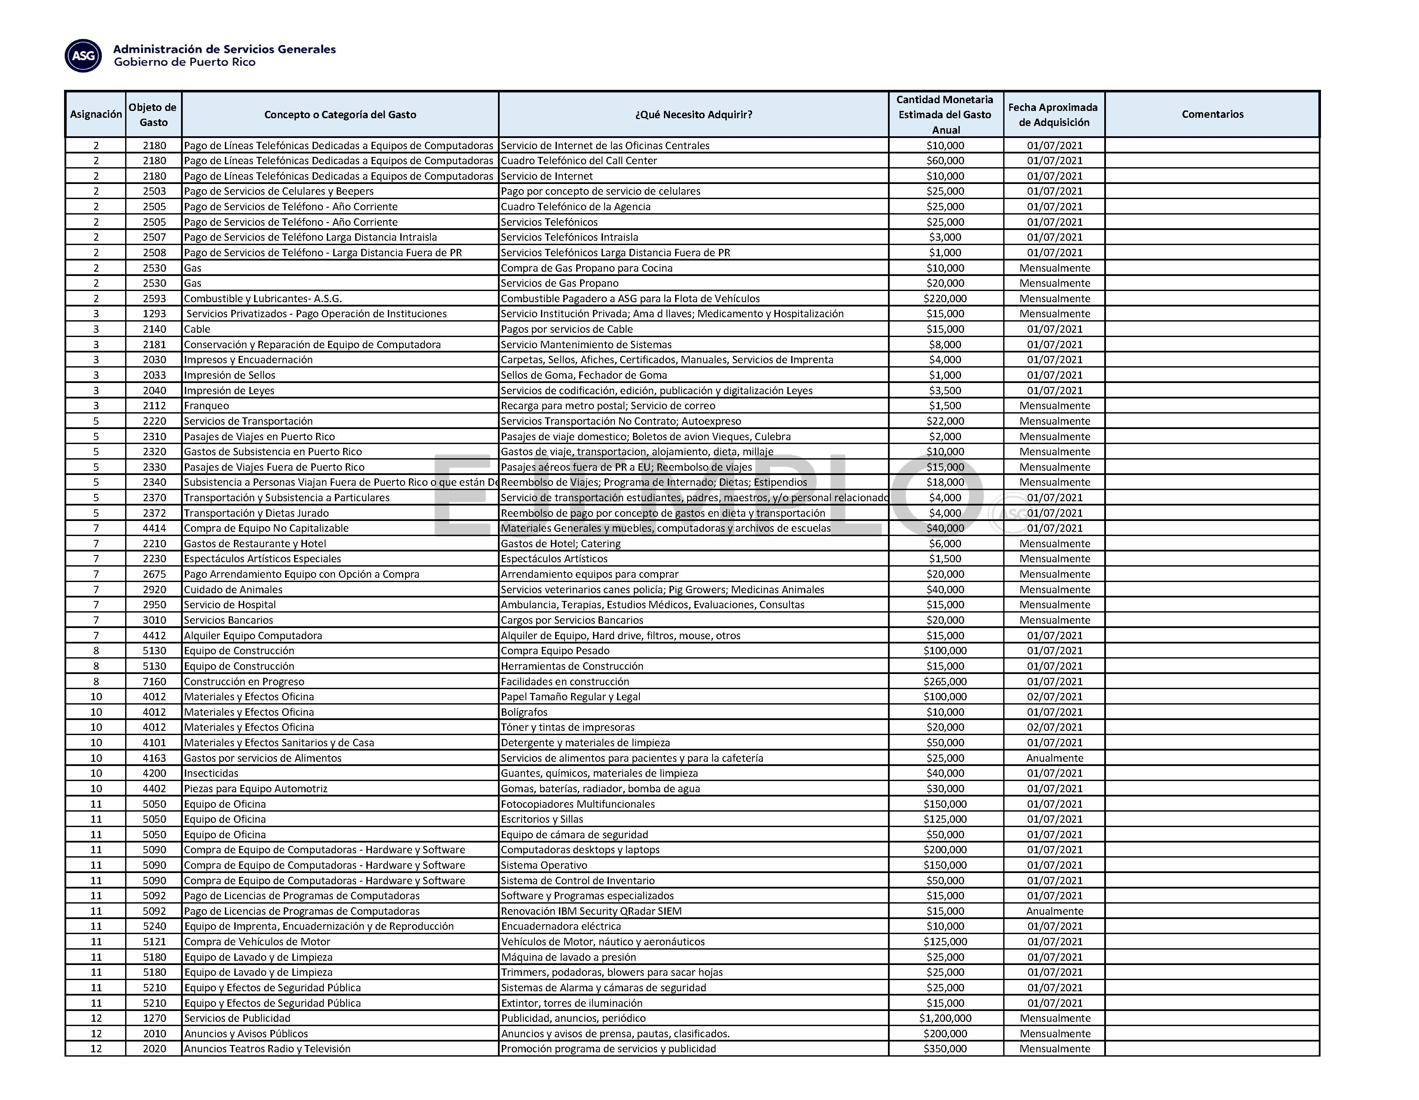

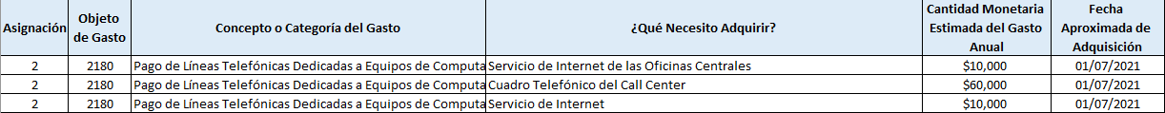
Plan Anual de Adquisiciones
La Administración publicará una guía para la elaboración del Plan Anual de Adquisiciones, en la cual se establecerán los lineamientos y el formato requerido del mismo.
¿Dónde y cuándo debe ser remitido el Plan Anual de Adquisiciones?
El incumplimiento con la presente disposición podrá acarrear la imposición de una multa administrativa por parte de la Administradora a la entidad correspondiente
Debe ser remitido a la ASG en o antes del 31 de marzo de cada año.

Slide 56




Diferencia entre los procesos de licitación, ejecución de compras y/o otorgamiento de contrato
Procesos de licitación
Compra y/o Adjudicación de Contrato

Slide 57
Centralización de Compras
ASG ha identificado las categorías principales de gasto del Gobierno y nos encontramos en el proceso de preparar subastas y contratos centralizados para estos artículos y servicios.
PLAN ANUAL DE ADQUISICIONES
ANÁLISIS DE TRANSACCIONES MÁS COMUNES Y DE MAYOR GASTO
SUBASTAS O RFPs PARA ESAS CATEGORÍAS MÁS NECESITADAS
NEGOCIACIÓN DE MEJORES PRECIOS Y TERMINOS CON LOS SUPLIDORES
CONTRATOS CENTRALIZADOS PARA AGILIZAR LA ADQUISICIÓN
Al estar llevando a cabo los procesos de adquisición a favor de TODAS las Entidades Gubernamentales, logramos negociar mejores precios y términos con los suplidores de estas categorías.
Se otorgan contratos centralizados para cuando surja la necesidad, las agencias solo tengan que emitir una orden de compra contra dichos contratos. Esto reducirá dramáticamente el periodo de adquisición.
Recibido el 31 de marzo de cada año, las Entidades Gubernamentales le comunican a ASG cuales serán sus adquisiciones principales para el próximo año fiscal.
ASG agrega los planes de adquisición de todas las entidades e identifica cuales son esos servicos y bienes más comunmente adquiridos por las entidades gubernamentales.
Se llevan a cabo procesos de subastas y RFP para identificar los suplidores que puedan ofrecer estos servicios o artículos a través de toda la isla y a los volúmenes necesitados.
1
2
3
4
5

Slide 58
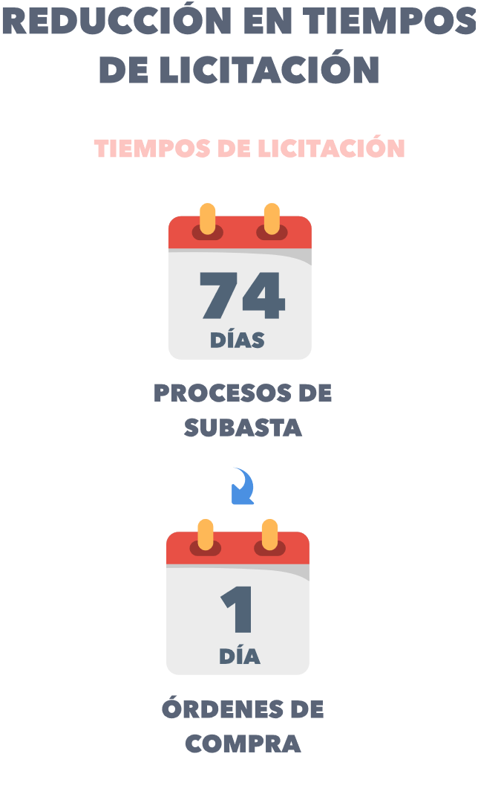
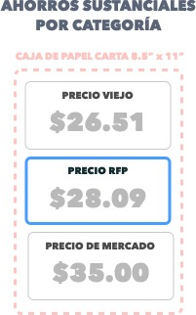
El proceso de centralización resultará en beneficios tangibles a favor de todas las entidades gubernamentales.

Slide 59
Centralización de las Compras
Hemos identificado cerca de mil millones de dólares en gastos anuales para las categorías principales. Estimamos que los procesos de centralización resultarán en ahorros anuales de $100,000,000.

Slide 60
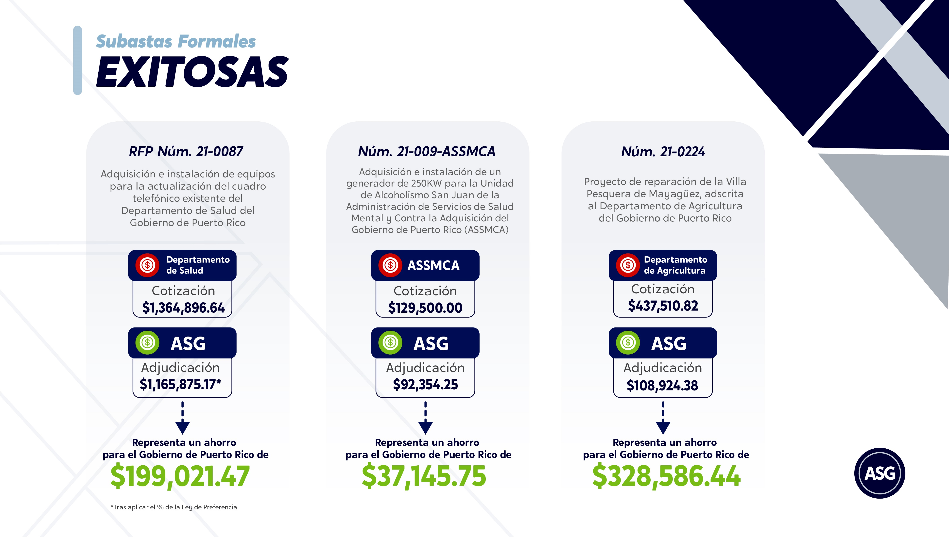

Slide 61
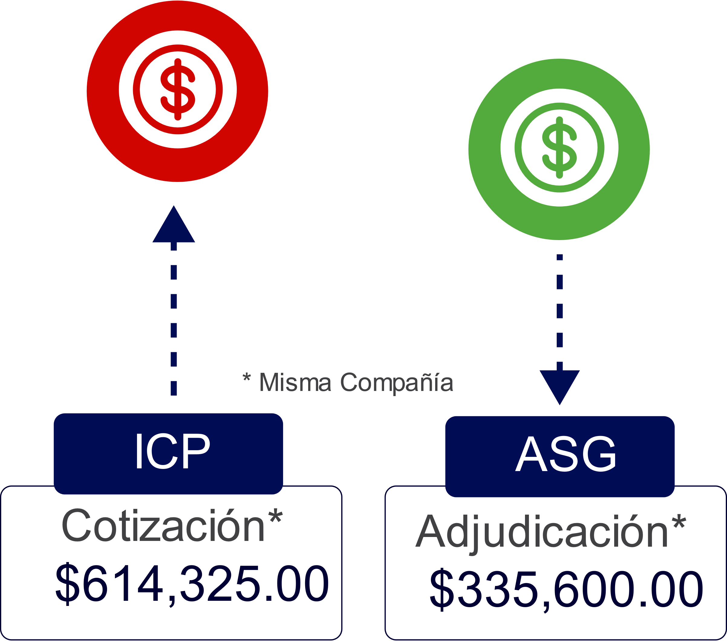
Ejemplos de ahorros
Adquisición e instalación de muebles (gabinetes) en PVC para enfermería del Hospital de Psiquiatría Forense de Río Piedras
Adquisición e instalación de sistema de detección de incendios para el Edificio Dr. Ricardo Alegría, sede del Archivo General y Biblioteca Nacional del ICP.
ASSMCA
ASG
Cotización
Adjudicación
$214,500.00
$33,769.00
$180,731.00
$278,725.00
Ahorro
Ahorro

Slide 62

Ejemplos Subastas No exitosas

Slide 63

Preguntas

